Slide 1
«Представление информации
в форме таблиц»
Преподаватель информатики школы №235
г. Санкт-Петербурга
Онина Е.Н.

Slide 2
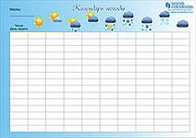
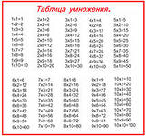
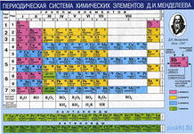
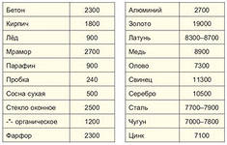
Вы сталкиваетесь с табличной формой преставления информации каждый день, заполняя свой дневник. Также в заполняли таблицу – календарь погоды.
На математике вы учили таблицу умножения.
На химии – таблицу элементов Д.И.Менделеева.
На физике – таблицу плотностей веществ.

Slide 3
Пример
В магазине продаются яблоки по 50 рублей, груши - по 90 рублей, слива - по 60 рублей, виноград - по 120 рублей. Оформить информацию об ассортименте в магазине в виде таблицы.
Создадим таблицу с помощью текстового редактора Word.
Создаем название таблицы «Фрукты»
Вставляем таблицу -основное меню Вставка-Таблица ( 2 столбца и 5 строк)
Заполняем наименования товара и цены.
Фрукты
Наименование товара
Цена, рубли
Яблоки
50
Груши
90
Слива
60
Виноград
120

Slide 4
Примеры простых таблиц

Slide 5
Структура таблицы
Головка
Прографка
Боковик
Ячейка
Строки
Столбцы

Slide 6
Решите кроссворд:
2
1
3
4
7
а
6
5
Место в таблице, где находится общее название столбцов.
Место в таблице, где находятся названия столбцов.
Место в таблице, где заносят числовые данные или другую информацию.
Форма представления информации.
Место в таблице, где находятся названия строк.
Горизонтальные части таблицы (в единственном числе).
Вертикальные части таблицы (в единственном числе).
Названия слов начинаются с места их нумерации.
В ответе указать слово, соответствующее номеру.

Slide 7
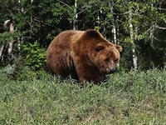
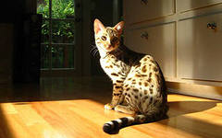
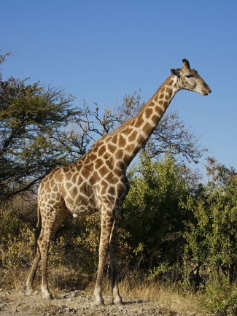
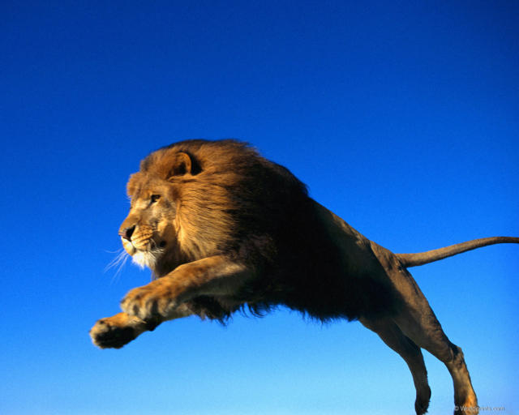
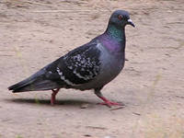
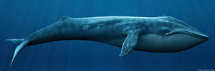
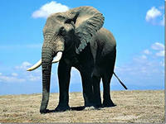
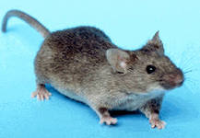
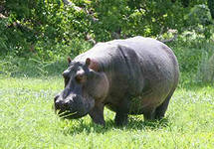
Создайте таблицу в Word, в которой приведены рост, вес, среда обитания представителей животного мира, изображенных картинках.
Данные для заполнения таблицы найти в интернет.
Назвать таблицу «Мир животных» .
Медведь бурый
Домашняя кошка
Сизый голубь
Лев
Жираф
Синий кит
Слон
Мышь
Бегемот

Slide 8
Оценки за урок:
Решенный кроссворд и таблица
Таблица и неполный кроссворд
Неполная таблица и неполный кроссворд
Домашнее задание:
Учебник Л. Л. Босовой §9 (стр.64-66), раб. тетрадь №121,122

